Slide 1
177LM - TECNOLOGIE PER LA COMUNICAZIONE 2022
Prof. Gisella Paoletti
https://moodle2.units.it/course/view.php?id=9409#section-1
https://teams.microsoft.com/l/channel/19%3a119b3dadc8b04bfd841f962f83ef7085%40thread.tacv2/Link%2520per%2520le%2520lezioni?groupId=90527aca-95d2-4465-a5b2-04f76ae6628e&tenantId=a54b3635-128c-460f-b967-6ded8df82e75

Slide 2

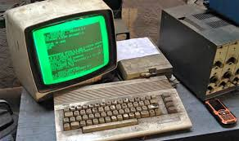
mi occupo di comunicazione a distanza, di elaborazione e comprensione del testo, dei video e dei grafici, con o senza computer, del ruolo delle figure, di distrazione, multitasking e concentrazione, di Educazione alla Salute..…

Slide 3
E voi?
Go to www.menti.com and use the code 5624 5059 oppure con kahoot… ma deve funzionare il computer, moodle….
Meglio un handout?

Slide 4
TECNOLOGIE
Imedia sono mezzi portatori di informazioni
Tantissimi tentativi di classificarle
Primari… quaternari
media di processo (sincroni) e media di prodotto (asincroni)
A noi interessa soprattutto il versante cognitivo, metacognitivo, cosa è possibile fare con una tecnologia che non potremmo fare o con più difficoltà, senza.

Slide 5
Affronteremo un vecchio tema pedagogico:
come aiutare ad ascoltare, comprendere utilizzando adjunct aids, come migliorare il processo di elaborazione dei materiali scritti, orali, visivi, figurativi…
in un contesto nuovo, quello della trasmissione a distanza.
In campo psico-pedagogico abbiamo studiato gli adjunct aid per decenni (come scalette, mappe, sottolineature, evidenziazioni di parte dello scritto) e poi voce, gesti, sguardi
Comunicazioni
Talvolta per informare
Altre per convincere, persuadere, addirittura ingannare (..narrazione, media education ai fake)

Slide 6
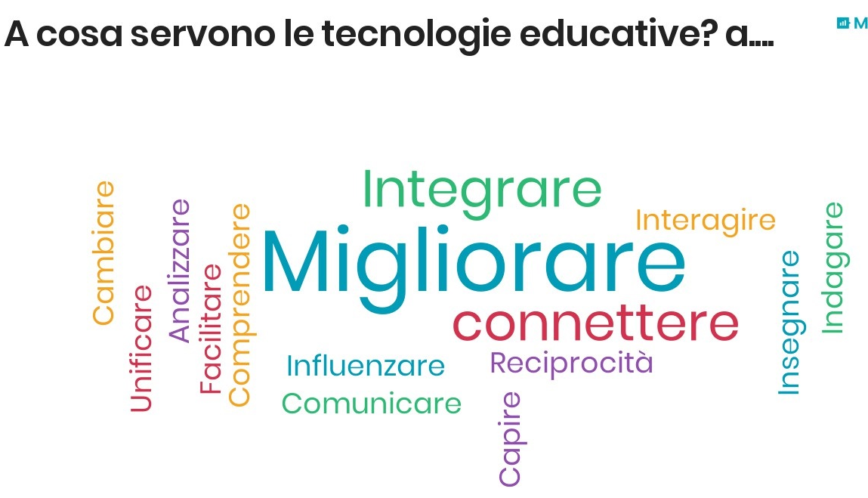
2 anni fa..

Slide 7
Oggi DAD, Smart working
Riccardo Luna, la Repubblica
Comunicato Indire
Unicef
https://video.repubblica.it/cronaca/scuola-la-ricerca-unicef-cattolica-in-utalia-1-famiglia-su-3-non-e-riuscita-a-sostenere-i-figli-in-dad/375961/376574

Slide 8
Ma prima.. Il syllabus
https://corsi.units.it/sf06/modulo/2022/336643/177lm

Slide 9
Contenuti/Programma
Analizzeremo gli usi delle nuove tecnologie per comunicare e informare.
Web, Mobile, facebook sembrano aver modificato il modo di interagire in contesti formali e informali.
Multimedia, LMS e Mooc sembrano garantire a tutti l’accesso alle informazioni.

Slide 10
Si sono verificati dei cambiamenti, che hanno portato alla
soluzione di vecchi problemi
alla creazione di nuovi problemi :
  forme di dipendenza,
  incremento dei problemi di attenzione,
  digital divide.
Come agiscono le ICT sulla possibilità di leggere e ascoltare con successo, di comprendere e ricordare testi, messaggi, informazioni visive?

Slide 11
Le finalità di questo corso:
Analizzeremo gli usi delle nuove tecnologie per comunicare.
Ci chiederemo come agiscono sulla possibilità di far leggere e ascoltare con successo, di comprendere e ricordare testi, messaggi, informazioni visive.
Esamineremo campi di ricerca psico-pedagogica per valutare la comprensibilità e l'efficacia dei messaggi prodotti, trasmessi per mezzo di vecchie e nuove tecnologie.
Daremo spazio a strumenti comunicativi digitali tra cui il Digital Storytelling, e l’uso di video e immagini in una prospettiva di analisi visuale.
Da sempre la narrazione è uno dei modi più efficaci per comunicare conoscenza e tramandare culture. L’evoluzione tecnologica ci dà ora la possibilità di narrare e condividere storie utiilzzando anche immagini e video.

Slide 12
Obbiettivi
Lo studente rifletterà sul modo in cui può migliorare l’efficacia delle proprie comunicazioni,
la loro comprensibilità e incisività,
imparando anche a organizzare l'esposizione in modo chiaro e coerente,
per rendersi facilmente intellegibile ad interlocutori di diverse competenze.

Slide 13
Prerequisiti
Il corso ha finalità meta cognitive, di riflessione sui problemi trattati e sui metodi usati nel campo della ricerca di tipo socio psico educativo.
Non richiede propedeuticità, ma può venire facilitato dal possesso di conoscenze sul leggere, sulle difficoltà di lettura e comprensione.

Slide 14
Metodi didattici
Il corso prevede lezioni frontali analisi di articoli e ricerche, esposizioni collettive e lavoro nel piccolo gruppo.
Alcune lezioni verranno proposte in modalità blended (visione a distanza della lezione registrata e discussione in aula dei contenuti)

Slide 15
Verifica
La prova finale sarà scritta con domande a risposta aperta.
E’ richiesta inoltre la schedatura di un articolo di ricerca/di uno strumento, individualmente o in piccolo gruppo.

Slide 16
I testi
Perissinotto, A. 2020 Raccontare. Strategie e tecniche di storytelling. Bari: Laterza
Maria Emanuela Piemontese (1991). Scrittura e leggibilità. «Due parole». In Michele A. Cortelazzo (a cura di) Scrivere nella scuola dell’obbligo, Quaderni del Giscel, pp. 151-167.
Rucci A., Gabbanelli, M. (2020). Didattica Digitale Integrata. Torino: Utet.
E articoli su moodle

